Slide 1
Introduction aux systèmes cognitifs et chatbots en santé
Dr Asmaa BENGUEDDACH

Slide 2

Notes:
Can AI make the Health system smarter ?

Slide 3
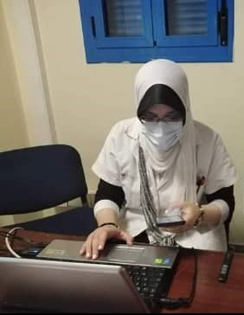
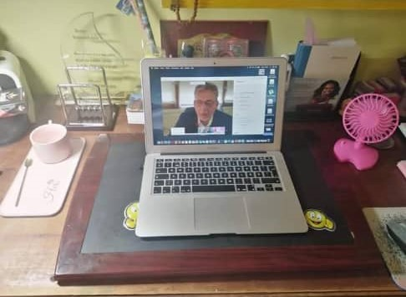
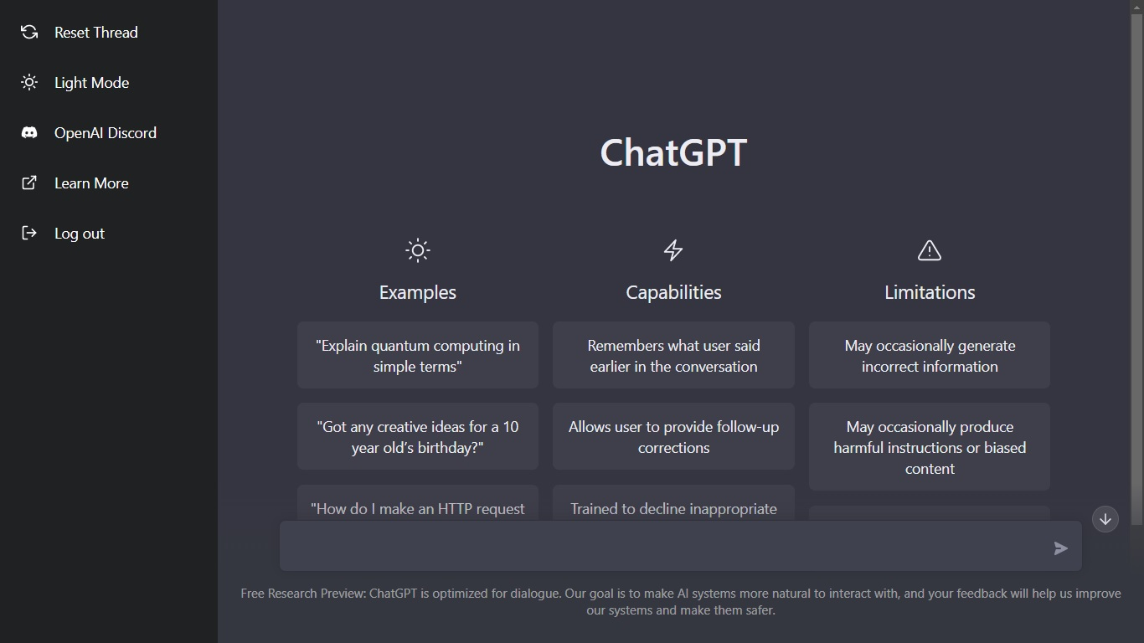
Notes:
Ça sera pas sans Ordinateur
Et je rajouterai ça sera pas sans IA médicale que nous allons présenté son utilization aujourd hui

Slide 4
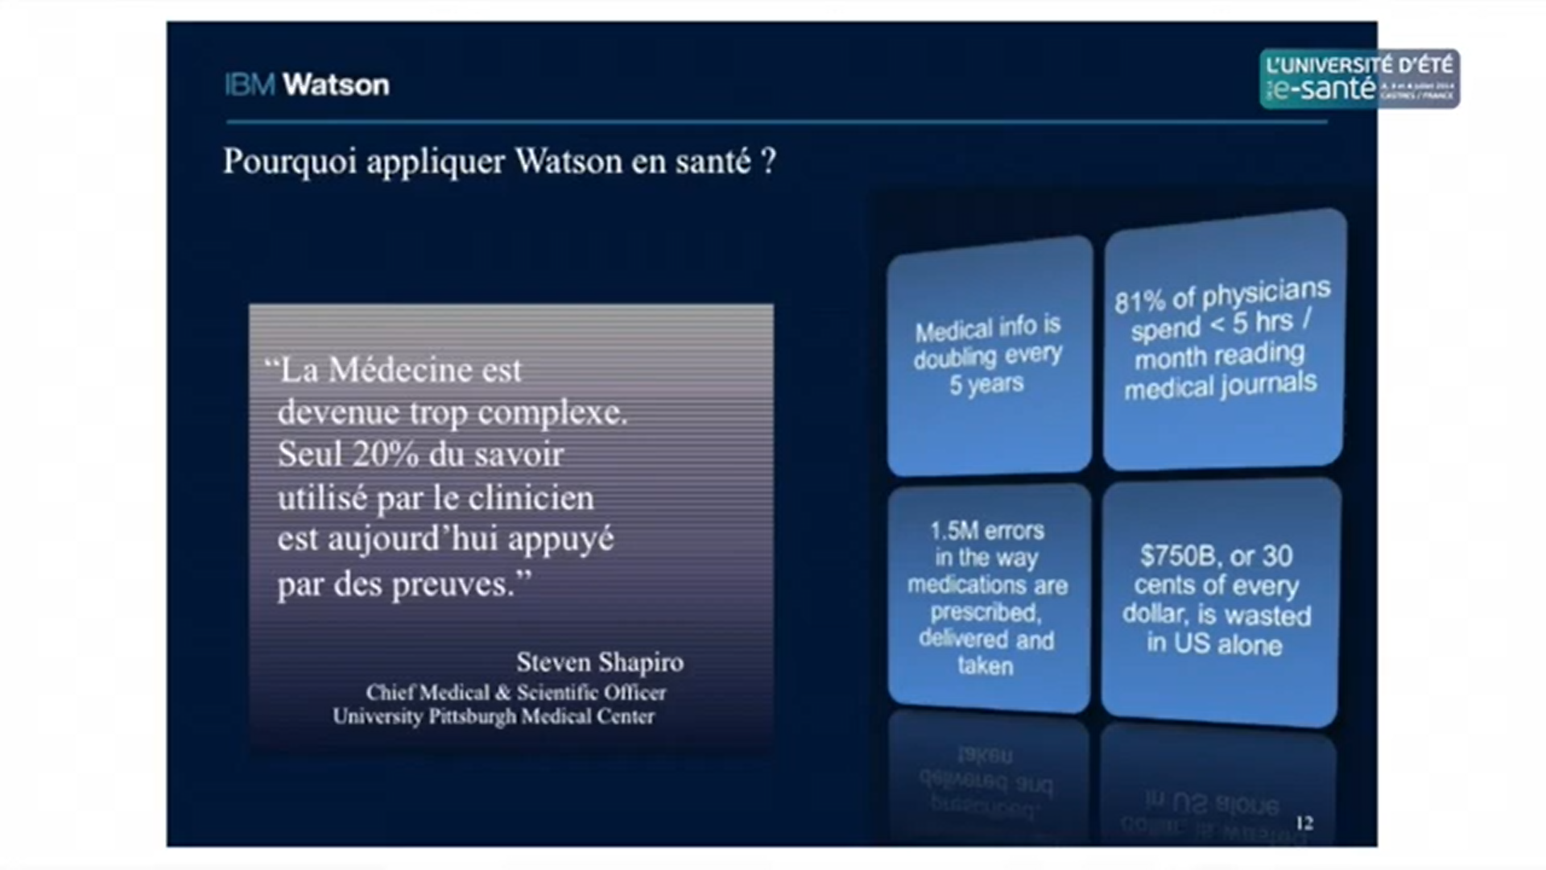
Formation des médecins

Slide 5
Notes:
Ça sera pas sans Ordinateur
Et je rajouterai ça sera pas sans IA médicale que nous allons présenté son utilization aujourd hui

Slide 6
Nous avons des indications préoccupantes chez Mme Benali, suggérant un possible cancer du pancréas. Les symptômes et les résultats des tests d'imagerie sont évocateurs.
Can AI make healthcare smarter?
Quels ont été les résultats spécifiques des tests d'imagerie que vous avez obtenus ?
Notes:
Pour mieux comprendre les tumeurs neuroendocrines, je vais vous présenter un cas clinique fictif plutôt que de simplement donner une définition. Imaginez une personne se rendant à l'hôpital avec plusieurs symptômes.

Slide 7
Nous avons des indications préoccupantes chez Mme Benali, suggérant un possible cancer du pancréas. Les symptômes et les résultats des tests d'imagerie sont évocateurs.
Can AI make healthcare smarter?
Quels ont été les résultats spécifiques des tests d'imagerie que vous avez obtenus ?
Nous avons réalisé une série d'examens, notamment une tomodensitométrie (TDM) et une endoscopie. La TDM a révélé une masse solide dans la région du pancréas, avec un élargissement du canal pancréatique. L'endoscopie a montré des anomalies dans le canal pancréatique également.
Notes:
Pour mieux comprendre les tumeurs neuroendocrines, je vais vous présenter un cas clinique fictif plutôt que de simplement donner une définition. Imaginez une personne se rendant à l'hôpital avec plusieurs symptômes.

Slide 8

Nous avons des indications préoccupantes chez Mme Benali, suggérant un possible cancer du pancréas. Les symptômes et les résultats des tests d'imagerie sont évocateurs.
Can AI make healthcare smarter?
Quels ont été les résultats spécifiques des tests d'imagerie que vous avez obtenus ?
Nous avons réalisé une série d'examens, notamment une tomodensitométrie (TDM) et une endoscopie. La TDM a révélé une masse solide dans la région du pancréas, avec un élargissement du canal pancréatique. L'endoscopie a montré des anomalies dans le canal pancréatique également.
Ces constatations sont compatibles avec une possible tumeur pancréatique. Avez-vous identifié d'autres éléments dans les antécédents médicaux de Mme Benali qui pourraient étayer cette hypothèse ?
Notes:
Pour mieux comprendre les tumeurs neuroendocrines, je vais vous présenter un cas clinique fictif plutôt que de simplement donner une définition. Imaginez une personne se rendant à l'hôpital avec plusieurs symptômes.

Slide 9
Nous avons des indications préoccupantes chez Mme Benali, suggérant un possible cancer du pancréas. Les symptômes et les résultats des tests d'imagerie sont évocateurs.
Can AI make healthcare smarter?
Quels ont été les résultats spécifiques des tests d'imagerie que vous avez obtenus ?
Nous avons réalisé une série d'examens, notamment une tomodensitométrie (TDM) et une endoscopie. La TDM a révélé une masse solide dans la région du pancréas, avec un élargissement du canal pancréatique. L'endoscopie a montré des anomalies dans le canal pancréatique également.
Ces constatations sont compatibles avec une possible tumeur pancréatique. Avez-vous identifié d'autres éléments dans les antécédents médicaux de Mme Benali qui pourraient étayer cette hypothèse ?
Elle n'a pas de antécédents familiaux de cancer du pancréas, mais elle a été diagnostiquée avec une pancréatite aiguë il y a un an
Notes:
Pour mieux comprendre les tumeurs neuroendocrines, je vais vous présenter un cas clinique fictif plutôt que de simplement donner une définition. Imaginez une personne se rendant à l'hôpital avec plusieurs symptômes.

Slide 10
Nous avons des indications préoccupantes chez Mme Benali, suggérant un possible cancer du pancréas. Les symptômes et les résultats des tests d'imagerie sont évocateurs.
Can AI make healthcare smarter?
Quels ont été les résultats spécifiques des tests d'imagerie que vous avez obtenus ?
Nous avons réalisé une série d'examens, notamment une tomodensitométrie (TDM) et une endoscopie. La TDM a révélé une masse solide dans la région du pancréas, avec un élargissement du canal pancréatique. L'endoscopie a montré des anomalies dans le canal pancréatique également.
Ces constatations sont compatibles avec une possible tumeur pancréatique. Avez-vous identifié d'autres éléments dans les antécédents médicaux de Mme Benali qui pourraient étayer cette hypothèse ?
Elle n'a pas de antécédents familiaux de cancer du pancréas, mais elle a été diagnostiquée avec une pancréatite aiguë il y a un an
La pancréatite aiguë peut parfois être un signe précurseur de problèmes plus graves, y compris des tumeurs. Avez-vous évalué les marqueurs tumoraux dans ses analyses sanguines ?
Notes:
Pour mieux comprendre les tumeurs neuroendocrines, je vais vous présenter un cas clinique fictif plutôt que de simplement donner une définition. Imaginez une personne se rendant à l'hôpital avec plusieurs symptômes.

Slide 11
Introduction : Qu'est-ce qu'un système cognitif ?
Les systèmes cognitifs imitent les processus humains comme la perception, l'apprentissage et la prise de décision. Contrairement aux systèmes traditionnels, ils apprennent à partir de données pour fournir des réponses basées sur des analyses complexes.

Slide 12


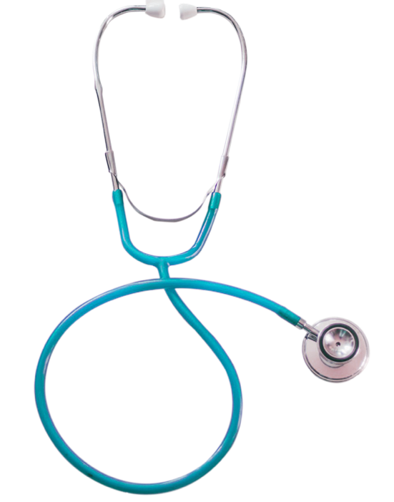
01
Motivation
Notes:
Tout d’abord qu’est ce qui nous a motive a nous orienté vers l’étude des cancer et leurs traitements

Slide 13
Apprentissage automatique dans le domaine de la santé
Apprentissage supervisé dans les diagnostics médicaux : détection rapide et précise du cancer, maladies cardiaques, etc.
Analyse des images médicales : IRM, radiographies.
Prédiction des résultats de traitements et gestion des maladies chroniques.

Slide 14
National Registry Network of Cancer
Notes:
Triste réalité

Slide 15
In Algeria
Cancer cases are projected to climb
from 42,720 in 2015 to 61,031 by
2025 !!!
Notes:
Selon le réseau national des registres du cancer en Algérie, le nombre de nouveaux cas pendant l'année 2015 est de 42 720 cas et il est estimé que ce nombre atteindra 61 031 cas en 2025.

Slide 16
Facing the Rise of Cancer in Algeria:
Can Machine Learning Offer Hope?
Notes:
Méthodes traditionnelles insuffisantes : Les outils de diagnostic actuels peinent avec la précision, entraînant des retards et des résultats sous-optimaux.
L'IA à la rescousse : L'apprentissage automatique, un puissant sous-domaine de l'IA, offre une voie prometteuse vers l'avant. Débloquer la précision : Les modèles d'apprentissage automatique peuvent analyser d'énormes quantités de données pour :
Prédire la susceptibilité au cancer avec une plus grande précision.
Améliorer le diagnostic et la stadification du cancer.
Optimiser les plans de traitement pour une meilleure survie.

Slide 17
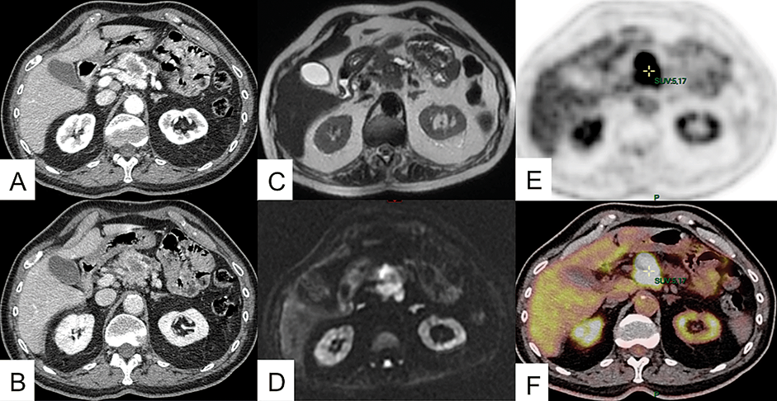
Neuroendocrine Tumors: What Are They?

Slide 18


NETs Diagnosis problem
WE WANT TO IDENTIFY PATIENTS AT AN EARLY STAGE
slow-growing and remain non-specific symptoms
Neuroendocrine tumors (NETs) present a diagnostic challenge due to non-specific symptoms
develop in different organs
NETs can develop in different organs, leading to a variety of symptoms.
delays in diagnosis
NETs are rare, which can cause delays in diagnosis.
NETs requires a multidisciplinary
Diagnosing NETs requires a multidisciplinary approach and can be complex due to their similarity to normal tissues.
Notes:
Apres plusieeus interviews et participation a des évenements des homologues medecins nous avons su que les TNE sont rares peut etre asympotomatique et donc lente e detecter requiere des réunion pluridiciplinaire et qu’il était extrement difficile de garder une trace du dossier malade sur différent format il y a eu des solutions locale comme la fiche RCP cepenant ça restais insufisant surtout pour faire des statistique et permettre le suivi efficace des patient qui peuvent venir de différentes wilaya de l’ouest

Slide 19
How to Improve Diagnosis ?
Notes:
Apres plusieeus interviews et participation a des évenements des homologues medecins nous avons su que les TNE sont rares peut etre asympotomatique et donc lente e detecter requiere des réunion pluridiciplinaire et qu’il était extrement difficile de garder une trace du dossier malade sur différent format il y a eu des solutions locale comme la fiche RCP cepenant ça restais insufisant surtout pour faire des statistique et permettre le suivi efficace des patient qui peuvent venir de différentes wilaya de l’ouest

Slide 20


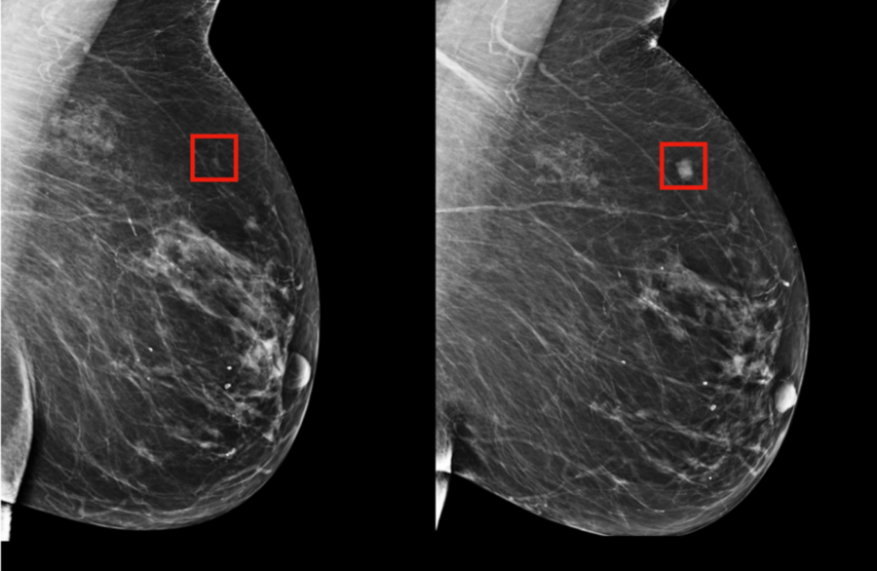

Can AI make healthcare smarter?
02
How to Proceed ?

Slide 21
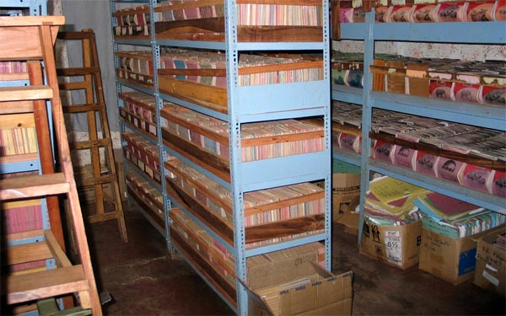
Paper status of patient files in the archives room
Notes:
https://www.mdpi.com/2072-6694/13/23/6116#
En utilisant les informations de plus de 90 000 mammographies, le modèle a détecté des motifs trop subtils pour être détectés par l'œil humain.
Les travaux de Barzilay sur le traitement du langage naturel (PNL) permettent aux machines de rechercher, de résumer et d'interpréter des documents textuels, tels que ceux concernant les patients atteints de cancer dans les rapports de pathologie.
Ils ont extrait des informations cliniques de 108 000 rapports fournis par les hôpitaux de la région. .

Slide 22

Digitization of Medical Records
Notes:
https://www.mdpi.com/2072-6694/13/23/6116#
En utilisant les informations de plus de 90 000 mammographies, le modèle a détecté des motifs trop subtils pour être détectés par l'œil humain.
Les travaux de Barzilay sur le traitement du langage naturel (PNL) permettent aux machines de rechercher, de résumer et d'interpréter des documents textuels, tels que ceux concernant les patients atteints de cancer dans les rapports de pathologie.
Ils ont extrait des informations cliniques de 108 000 rapports fournis par les hôpitaux de la région. .

Slide 23
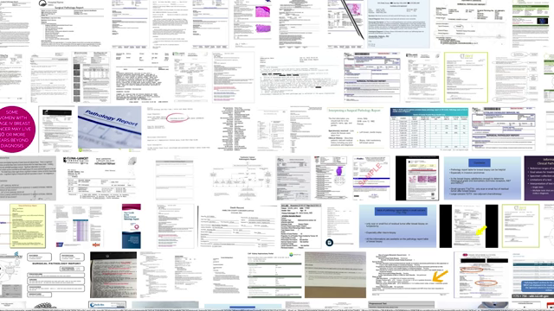
Digitizing Physician Expertise
https://www.mdpi.com/cancers/cancers-13-06116/article_deploy/html/images/cancers-13-06116-g004.png
Notes:
Digitizing Physician Expertise: Medical Reports, Prescriptions, and Practitioner Coordination Meetings

Slide 24

Building Knowledge from Experts

Slide 25
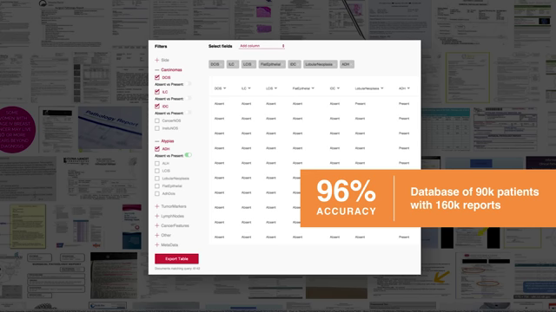
Database Cleaning
https://www.mdpi.com/cancers/cancers-13-06116/article_deploy/html/images/cancers-13-06116-g004.png
Notes:
https://www.mdpi.com/2072-6694/13/23/6116#
La base de données qu'ils ont créée a un taux de précision de 98 %. Ensuite, elle veut y intégrer les résultats du traitement
ce qui aide à identifier les patients à risque de développer un cancer plus tard dans la vie.
Ce process s’appelle collecte de données

Slide 26
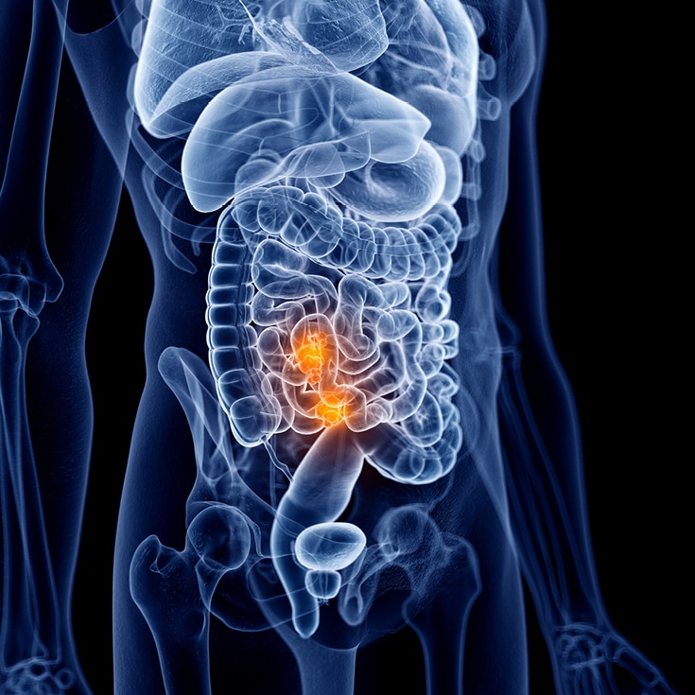
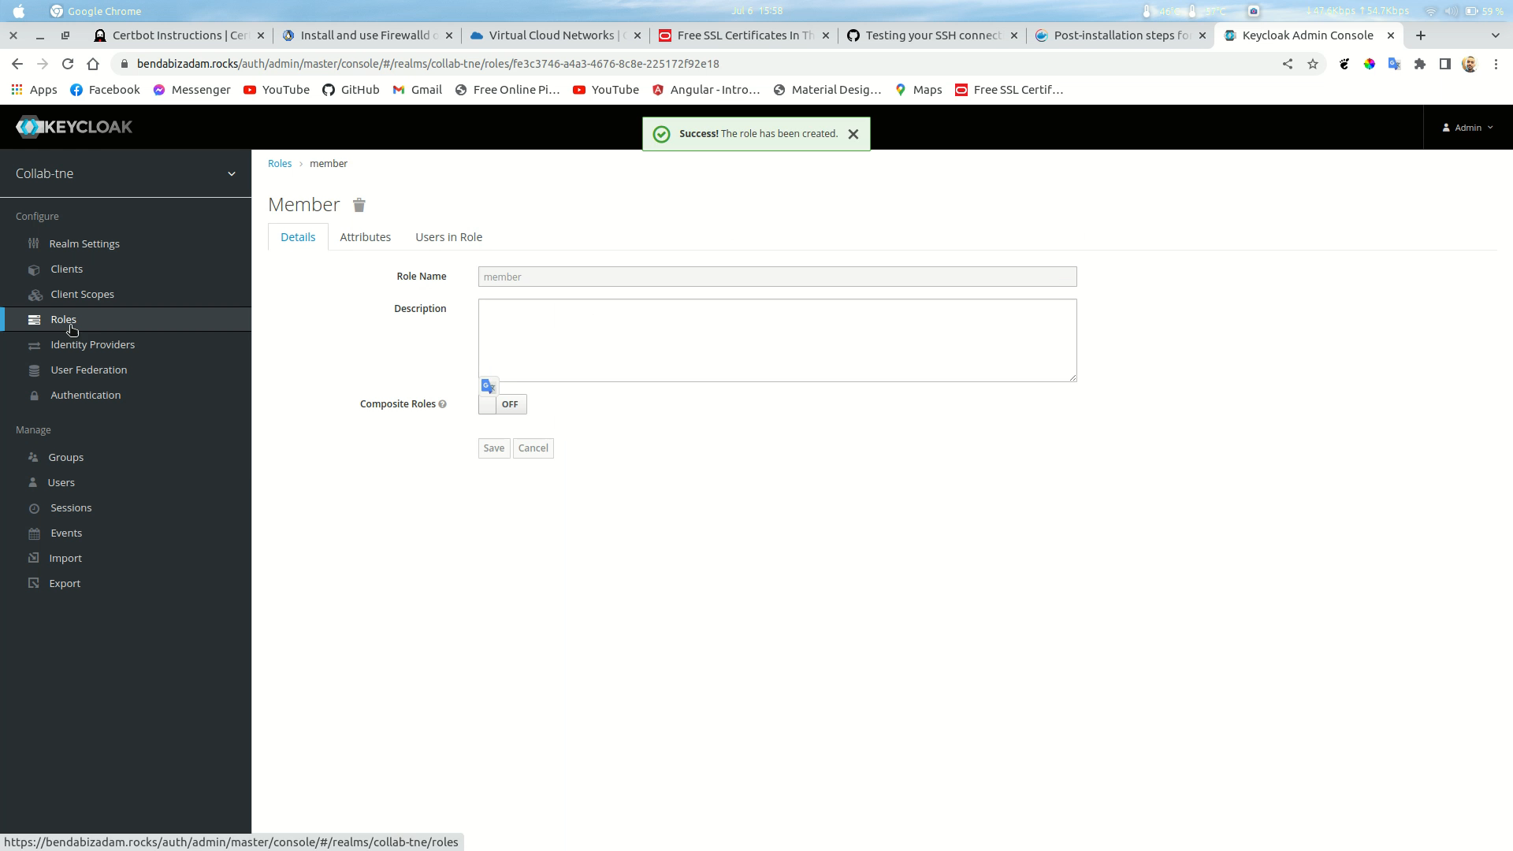



An Innovative Platform
Image: https://rarealecoute.com/les-tumeurs-neuro-endocrines-ou-tne/
Notes:
La plateforme collaborative destinée aux praticiens du réseau TNE offre des fonctionnalités adaptées aux médecins traitants et aux médecins membres du réseau. Les médecins traitants sont responsables de la prise en charge du patient et de son traitement, tandis que les médecins membres du réseau peuvent accéder aux informations et aux traitements du patient, mais uniquement après avoir obtenu une autorisation. L'application propose une interface conviviale, facilitant ainsi l'accès aux informations pertinentes et aux services disponibles au sein de cet environnement de collaboration.

Slide 27
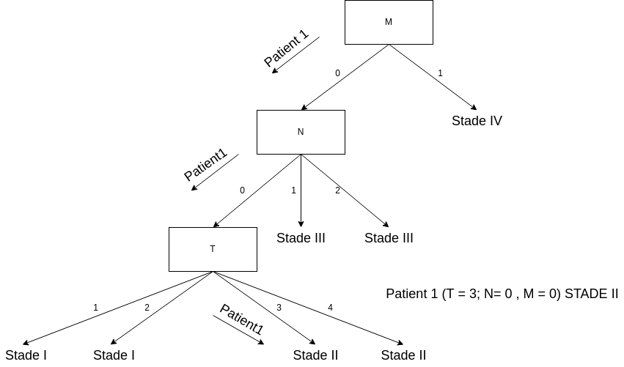
The steps of the decision tree algorithm

Slide 28


03
Challenges
Notes:
Ces nouvelles idées ont le potentiel de révolutionner le domaine de la santé en les appliquant à toutes les spécialités, mais cela ne fait que commencer et il reste encore beaucoup de travail à accomplir malgré les obstacles à surmonter en cours de route.

Slide 29
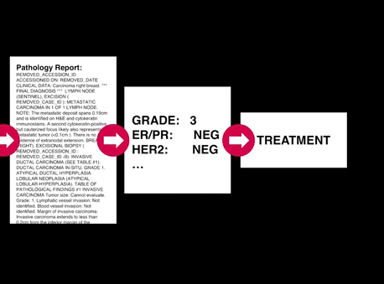
Extracting the Features
Notes:
https://www.mdpi.com/2072-6694/13/23/6116#
Le médecin va pouvoir lire uniquement des variables plutôt que de lire des rapports et des images radiologiques, ce qui l'aidera à prendre plus facilement une décision sur le traitement à suivre.

Slide 30
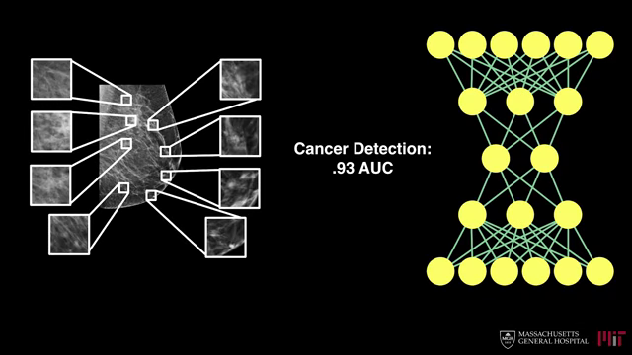
Innovations in Our Approach
Susceptibility
Notes:
susceptibilité au cancer permet l'identification des individus présentant un risque élevé de développer un cancer. L'utilisation de l'apprentissage automatique peut aider à identifier les facteurs de risque et à guider les mesures préventives.

Slide 31
Innovations in Our Approach
Diagnosis
Notes:
Le diagnostic est la deuxième étape du cycle de vie du patient atteint de cancer qui permet de déterminer si oui ou non une personne est atteinte de cancer

Slide 32
Innovations in Our Approach
Survivability
Notes:
La survivabilité mesure la capacité d'un patient atteint de cancer à vivre pendant une période déterminée malgré la maladie.

Slide 33

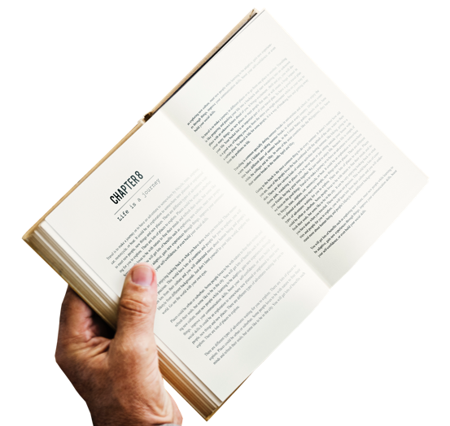
04
Existing literature
Notes:
Quelques papiers sur lesquels on s’est basé

Slide 34
State Of The Art
Cancer Step | Reference | ML Algorithms | The Best Classifier | Performance Metrics
Susceptibility | [6] | Decision Tree, SVM, Logistic Regression | SVM, accuracy rate: 98% | Accuracy
 | [5] | ANN, NB, KNN, SVM, DT, Logistic Regression | SVM, accuracy rate: 94.6% | Accuracy
 | [7] | KNN, NB, CART, SVM | SVM, accuracy rate: 99% | Accuracy
Diagnosis | [9] | Logistic Regression, Conditional Inference Tree | >0.8 | Discrimination, Precision
 | [10] | CNN, Ensemble Approach | Not mentioned | Sensitivity, Specificity, F1 score, Accuracy
 | [12] | ANN | ANN, accuracy rate: 92.7% | Confusion Matrix, Specificity, Sensitivity, Accuracy
Survivability | [14] | LR, NB, C5.0, RF, SVM, ANN | ANN scores of 0.87 | AU-ROC
 | [13] | C-SVC, NU-SVC, RF, AdaBoost, XG Boost, NB | XG Boost AUC of 0.87 | ROC/AUC
 | [16] | Voting Ensembles, LR, KNN, DT, SVM, RF, XG Boost, Light GBM, NGB | XG Boost, all indicators > 70 | Accuracy, Recall, F1-Score
Notes:
Ce tableau présente les résultats de différents modèles de machine learning utilisés pour différentes étapes liées au cancer :
- **Cancer Step**: Il s'agit des étapes spécifiques liées au cancer, telles que la susceptibilité, le diagnostic et la survie.
- **ML Algorithms**: C'est la liste des algorithmes de machine learning utilisés pour chaque étape du cancer. Par exemple, Decision Tree (Arbre de décision), SVM (Support Vector Machine), Logistic Regression (Régression logistique), ANN (Artificial Neural Network), etc.
- **The Best Classifier**: C'est le meilleur classificateur ou modèle sélectionné pour chaque étape du cancer, accompagné de la métrique de performance correspondante. Par exemple, pour la susceptibilité au cancer, SVM a été choisi comme le meilleur classificateur avec un taux de précision de 98%.
**Performance Metrics**: Ce sont les mesures utilisées pour évaluer les performances des modèles.
Différentes étapes du cancer ont des métriques de performance différentes en fonction de ce qui est important pour cette étape particulière. Les métriques peuvent inclure :
- Accuracy (Précision)
- Discrimination
- Precision (Précision)
- Sensitivity (Sensibilité)
- Specificity (Spécificité)
- F1 score
- Confusion Matrix (Matrice de confusion)
- AU-ROC (Area Under the Receiver Operating Characteristic curve)
- ROC/AUC (Receiver Operating Characteristic / Area Under Curve)
Cela semble être un résumé des performances des modèles de machine learning pour différentes étapes du cancer, en utilisant différents algorithmes et en évaluant leur performance à l'aide de diverses métriques.
Si vous souhaitez approfondir l'analyse ou l'utilisation de ces résultats pour des applications spécifiques, vous pourriez explorer plus en détail chaque référence pour obtenir des informations contextuelles supplémentaires sur les résultats et les méthodologies utilisées.

Slide 35


06
Conclusion et Recommandations

Slide 36

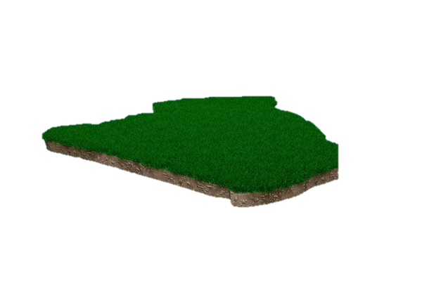
In conclusion, although medical AI presents promising opportunities to fight cancer, resolving legal and ethical issues should be prioritized. A strong framework, combined with awareness and guidance for digital transformation, is essential for these advancements to truly benefit patients while ensuring their privacy and adherence to medical ethical standards. Otherwise, there is a risk of these skills and capabilities being drawn toward competitors.
Notes:
Absolument, voici la version mise à jour :
"L'IA médicale offre un potentiel incroyable pour améliorer les systèmes de susceptibilité, de diagnostic et de survivabilité du cancer. Cependant, il est essentiel de commencer par aborder les aspects juridiques afin d'assurer la confidentialité des données médicales. Ceci nécessite l'établissement de cadres juridiques solides qui garantissent la sécurité et la confidentialité des informations des patients, avant d'entamer la numérisation complète des données.
En parallèle, il est crucial de sensibiliser et d'accompagner la transformation numérique. Il est primordial d'éduquer et de sensibiliser les décideurs du secteur médical sur les avantages potentiels de l'IA médicale pour améliorer les processus liés au cancer. Encourager l'établissement de stratégies claires et de plans d'actions spécifiques est nécessaire pour intégrer de manière responsable et efficace ces technologies dans les pratiques médicales.
En conclusion, bien que l'IA médicale présente des opportunités prometteuses pour lutter contre le cancer, la résolution des questions juridiques et éthiques doit être prioritaire. Un cadre solide, combiné à une sensibilisation et à une guidance pour la transformation numérique, est essentiel pour que ces avancées profitent réellement aux patients tout en garantissant leur confidentialité et le respect des normes éthiques médicales. Sinon, il existe un risque que ces compétences et capacités soient attirées par des concurrents"

Slide 37
Applications pratiques : IBM Watson en oncologie
Watson aide au diagnostic et personnalise les traitements selon le génome du patient.
Diagnostic assisté basé sur les dossiers médicaux.
Personnalisation des thérapies en fonction des mutations génétiques.

Slide 38
IBM Watson dans le secteur de la santé
Fonctionnement d'IBM Watson :
Analyse massive de données (dossiers médicaux, essais cliniques).
Traitement du langage naturel pour interpréter des documents complexes.
Recommandations basées sur des preuves médicales.

Slide 39
Méthodes d'apprentissage utilisées par Watson
Apprentissage supervisé : basé sur des données étiquetées.
Apprentissage non supervisé : découverte de patterns cachés.
Mise à jour continue des connaissances.

Slide 40
Conclusion
L'intelligence artificielle, avec des systèmes comme IBM Watson, joue un rôle clé dans l'amélioration des soins de santé personnalisés. Elle permet une prise de décision basée sur des données et une médecine de précision.

Slide 41

Les chatbots en santé comme projet

